Slide 1
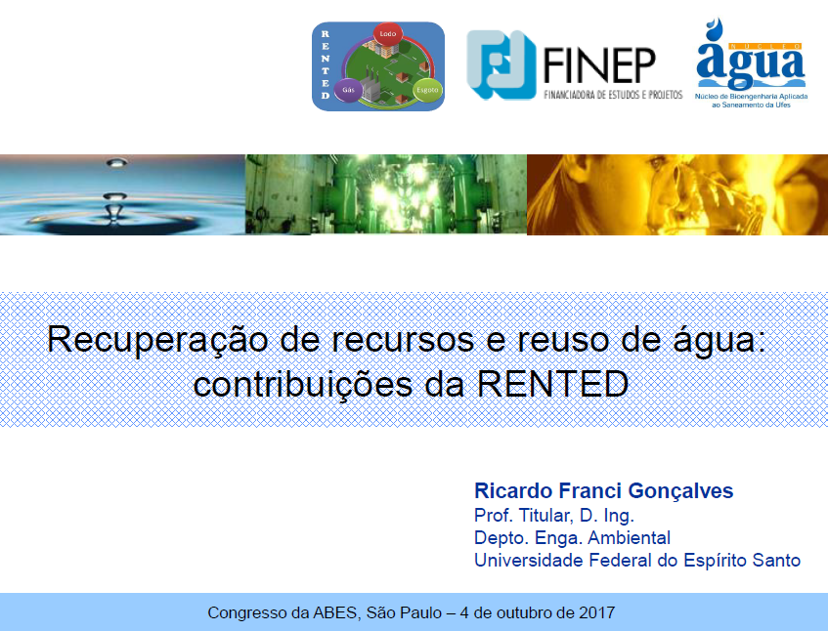







Água e Cidades
- Reúso urbano de água -

Slide 2
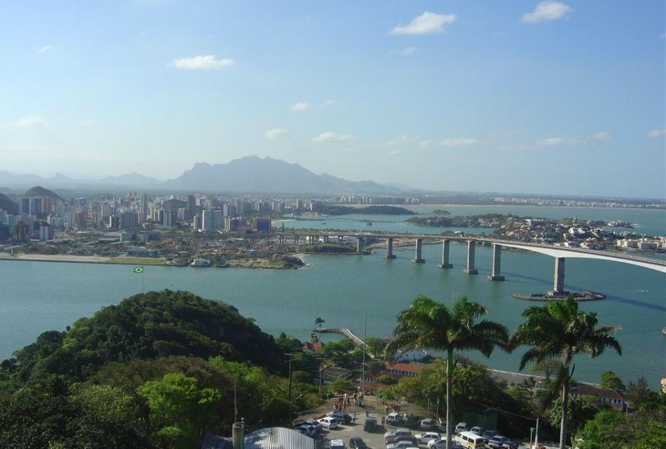
População da RMGV: 1,68 milhão de habitantes (IBGE, CENSO 2010)
Rios Santa Maria da Vitória e Jucu.
População prevista para 2019: mais de 2 milhões.
Previsão CESAN (CAULYT, 2008):
2019 – Captação Rio Reis Magos (Serra)
2030 – Captação Rio Piraqueaçu (Aracruz)
2050 – Captação Rio Doce (VIEIRA, 2009)
Principais problemas (IJSN, 2008):
Assoreamento;
Poluição; e
Processo de ocupação desordenada com aterros e lançamentos de esgoto “in natura”.
Foto: ROELA, 2005

Slide 3
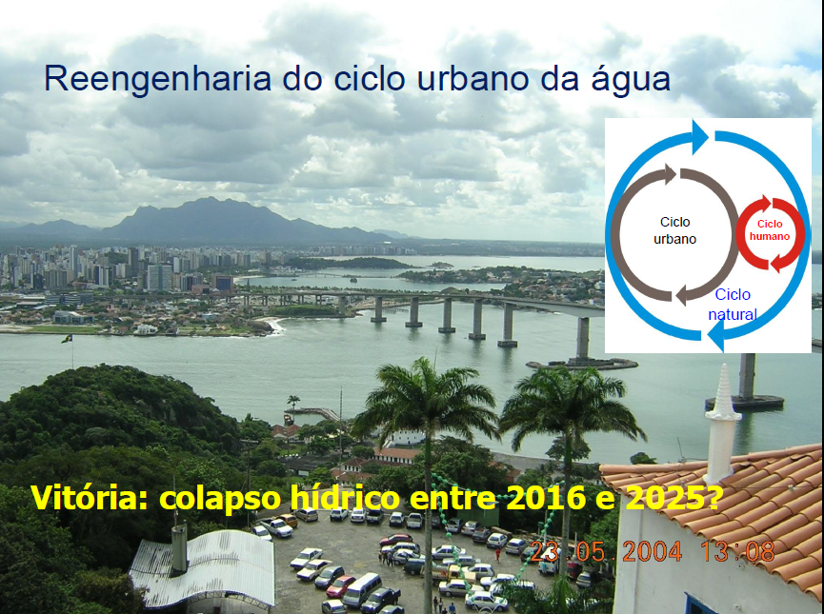

Slide 4
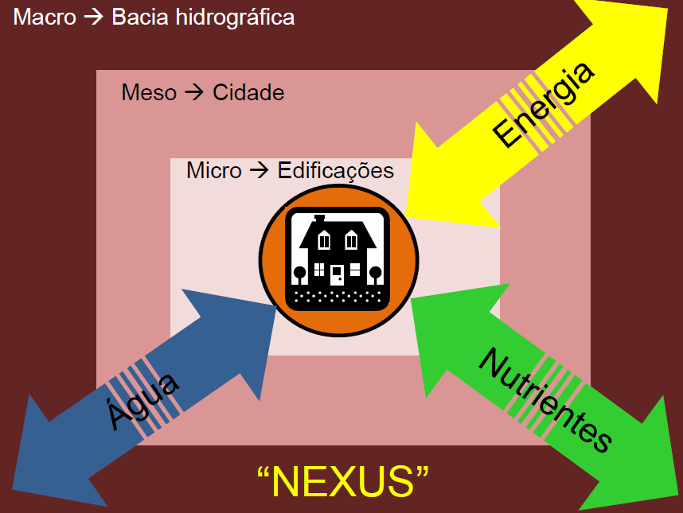

Slide 5


Dessalinização
> 3,5 kWh/m3
0,1 a 0,6
kWh/m3
0,1 a 0,6
kWh/m3
0,15 a 0,25
kWh/m3
Manancial
0,1 a 0,6
kWh/m3
Energia incorporada
Captação e
Transporte
Tratamento
de água
Distribuição
de água
Usos da água:
Residencial,
Comercial,
Industrial e
Público
0,05 a 0,15
kWh/m3
MBR
> 1,0 kWh/m3
Tratamento
p/ reuso
Distribuição
água de reuso
Disposição
Tratamento
de esgoto
Coleta de
esgoto
0,05 a 0,3
kWh/m3
Corpo receptor
0,05 a 0,3
kWh/m3
0,2 a 0,6
kWh/m3
MBR
> 1,0 kWh/m3

Slide 6


Escala Meso → cidades
Esgoto sanitário
Abastecimento de água

Slide 7
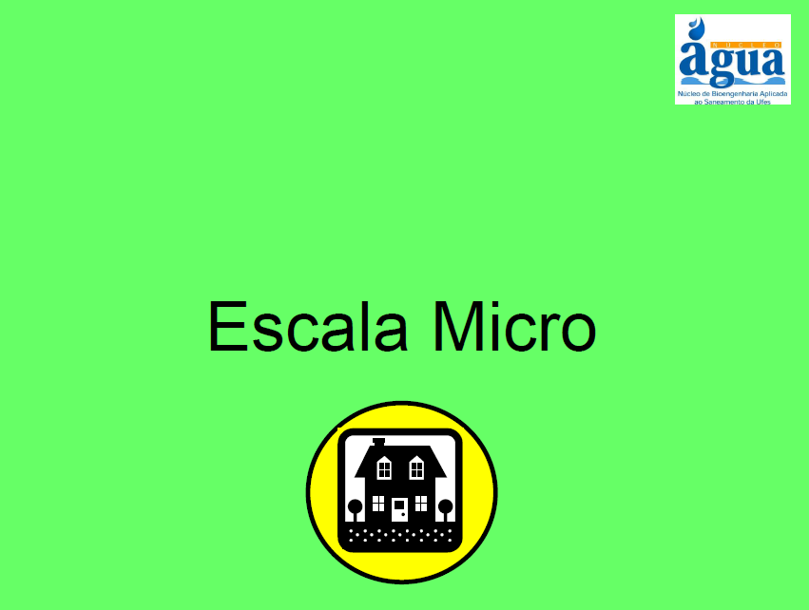

Slide 8
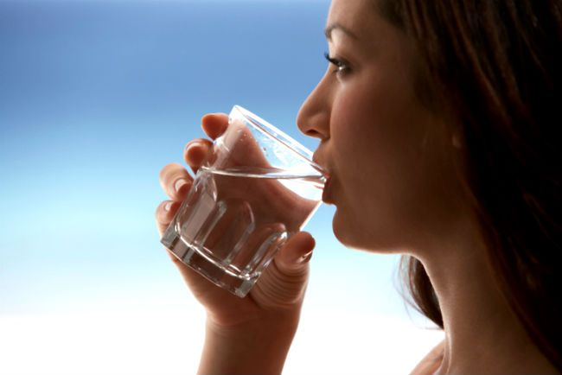
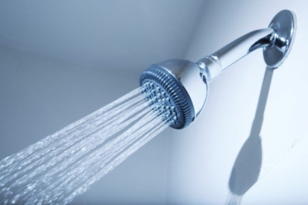
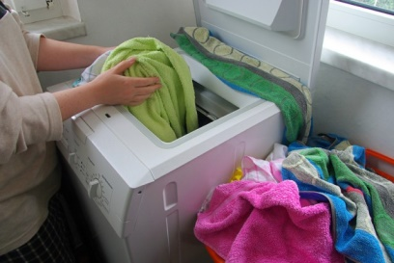
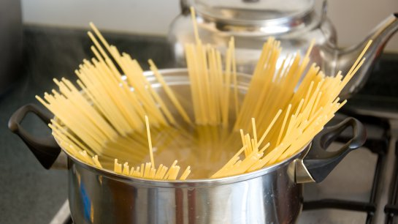
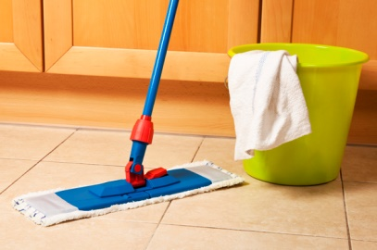
O consumo de água residencial pode constituir 50% do consumo total de água nas áreas urbanas (GONÇALVES & JORDÃO, 2006)
Vitória → 85% (RODRIGUES, 2005)
São Paulo → 84,4% (GONÇALVES & JORDÃO, 2006)
Minas Gerais → 83% (PENNA et al., 2000)
Percentual que aponta a importância de se adotar medidas de conservação de água em edificações residenciais.

Slide 9
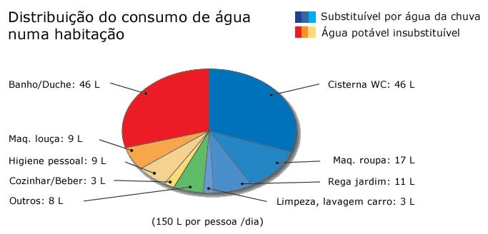
Distribuição do consumo de água em uma residência
Substituível por água não potável
Água potável insubstituível
Banho 46 L
Descarga sanitária 46 L
http://aguacsg.blogspot.com.br

Slide 10
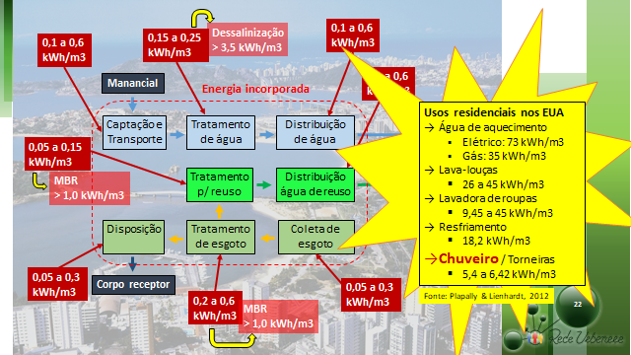
Rede Ibero-americana URBENERE: comunidades energeticamente eficientes

Slide 11
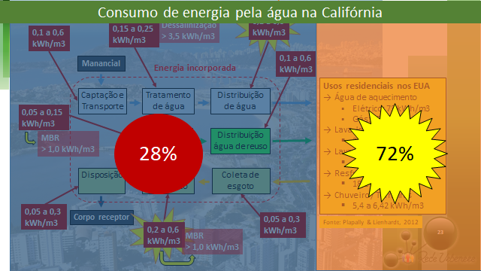
Rede Ibero-americana URBENERE: comunidades energeticamente eficientes

Slide 12
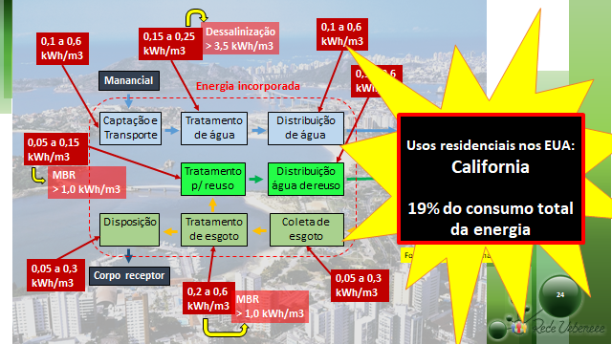
Rede Ibero-americana URBENERE: comunidades energeticamente eficientes

Slide 13
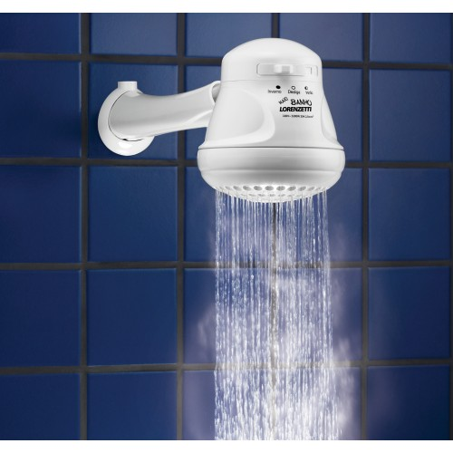
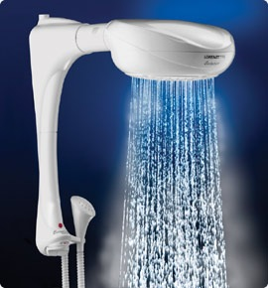
Brasil
CHUVEIRO Elétrico evolution 220 volts / 7500watts
CHUVEIRO Elétrico Maxi Banho 127v / 4600w
3,0 a 12,0 kWh/m3

Slide 14
Usos finais de energia elétrica na Região Sul
Inverno
Ghisi, 2011

Slide 15
Conservação de água em edificações
Otimização do consumo
1
Redução de perdas;
Equipamentos economizadores;
Adequar procedimentos;
Setorização do consumo; e
Combate ao desperdício.
Demanda
Conservação
de água
+
Uso de fontes alternativas
2
Aproveitar água de chuva;
Reúso de água;
Água de condensação;
Águas subterrâneas.
Oferta

Slide 16
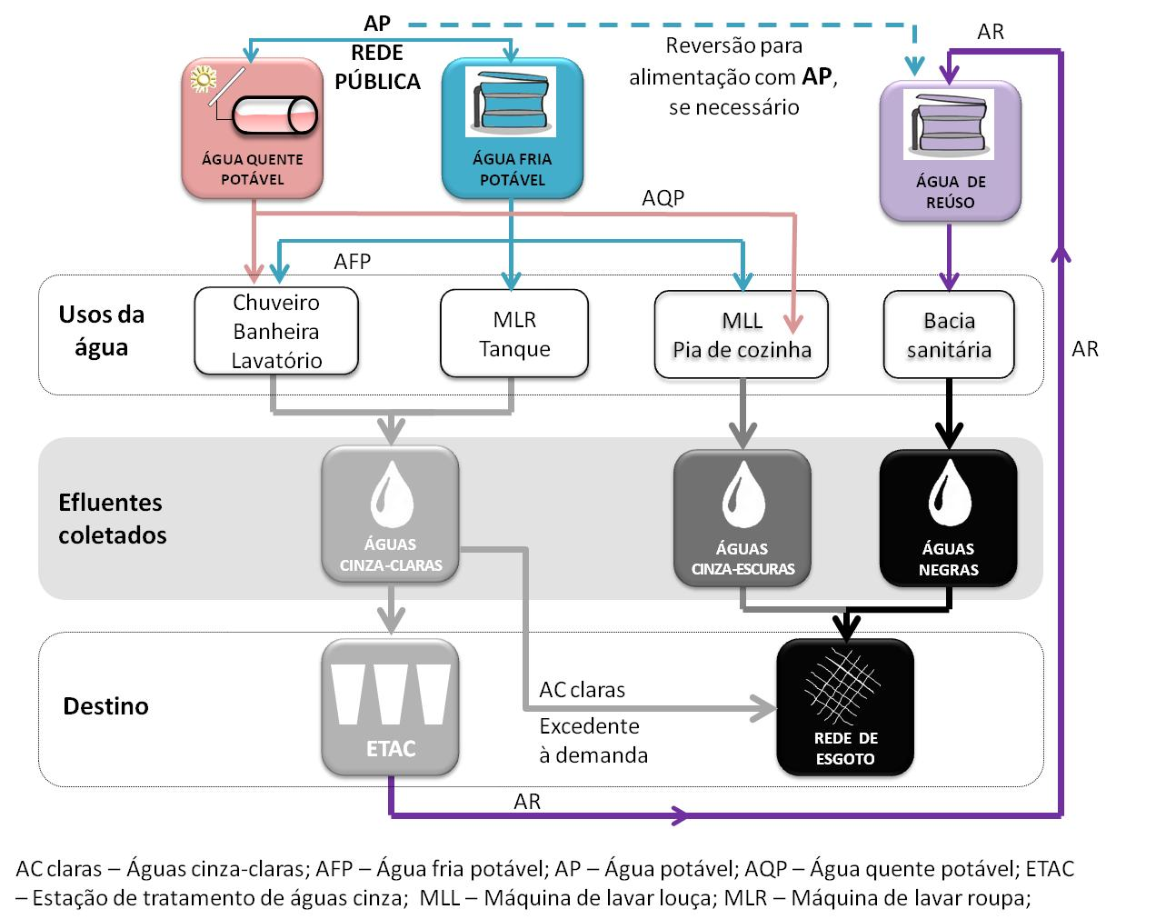
Edifícios FLEX

Slide 17
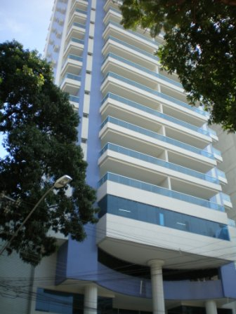




1º Edifício residencial com reúso / Vitória (ES)
Sistema de Tratamento de Águas Cinzas para Reúso
Praia do Canto (4 quartos, 2 suítes, 3 garagens, 170m², área de lazer completa)
Capacidade: 260 pessoas

Slide 18
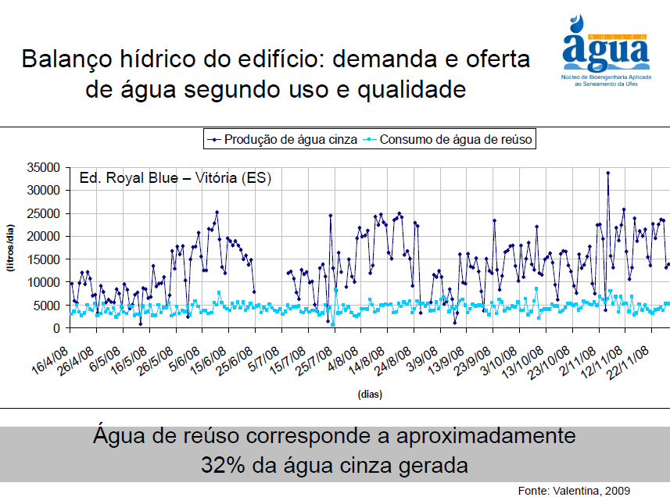

Slide 19
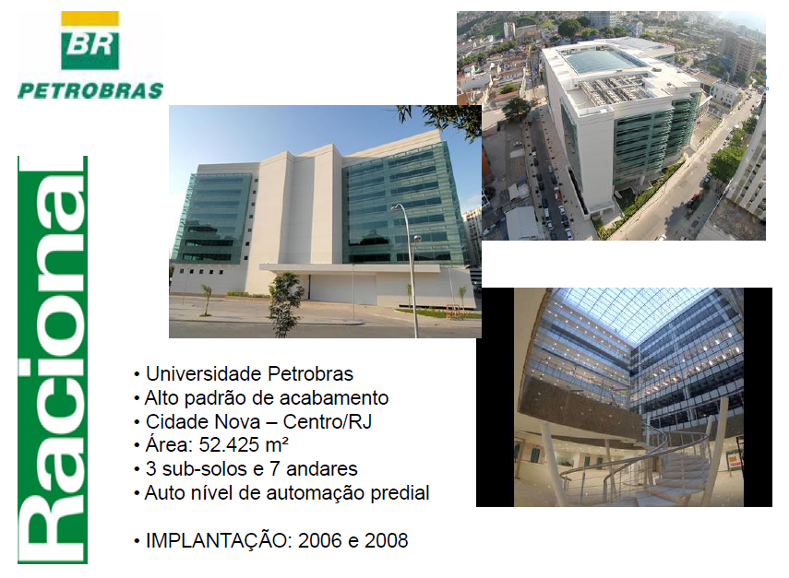


Slide 20
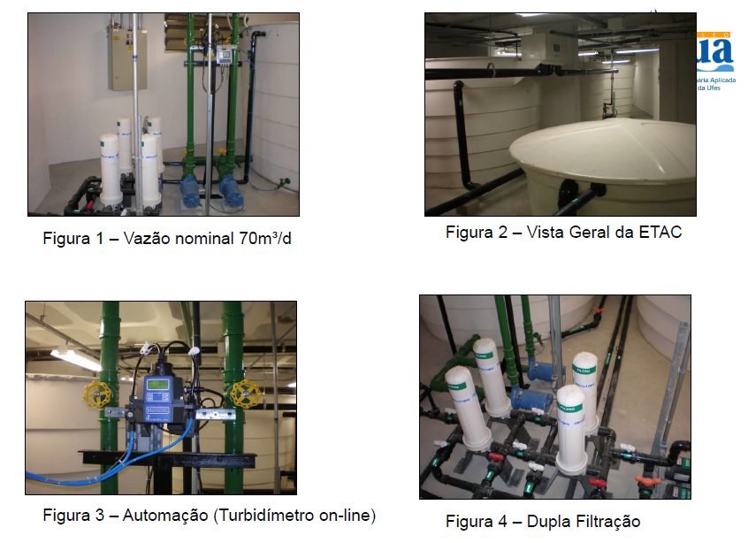

Slide 21
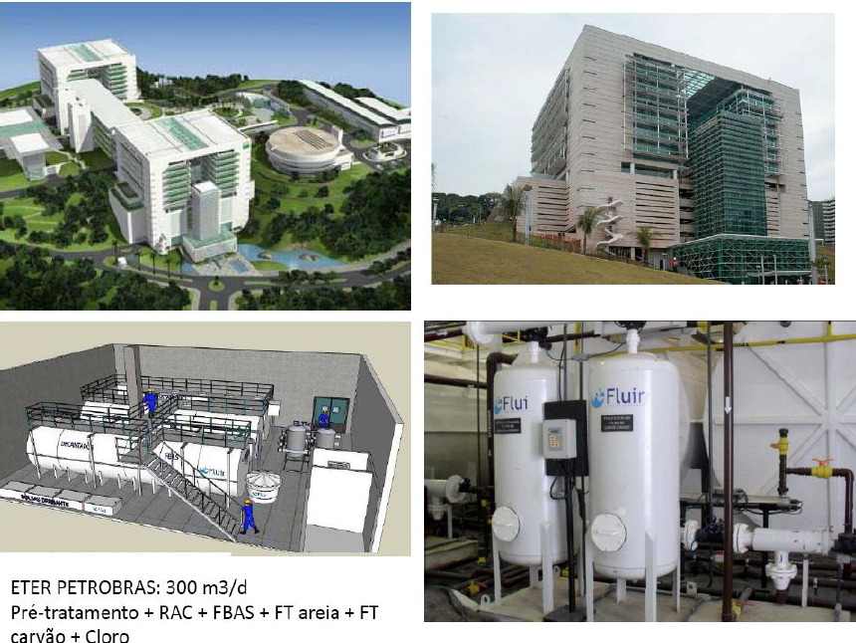

Slide 22
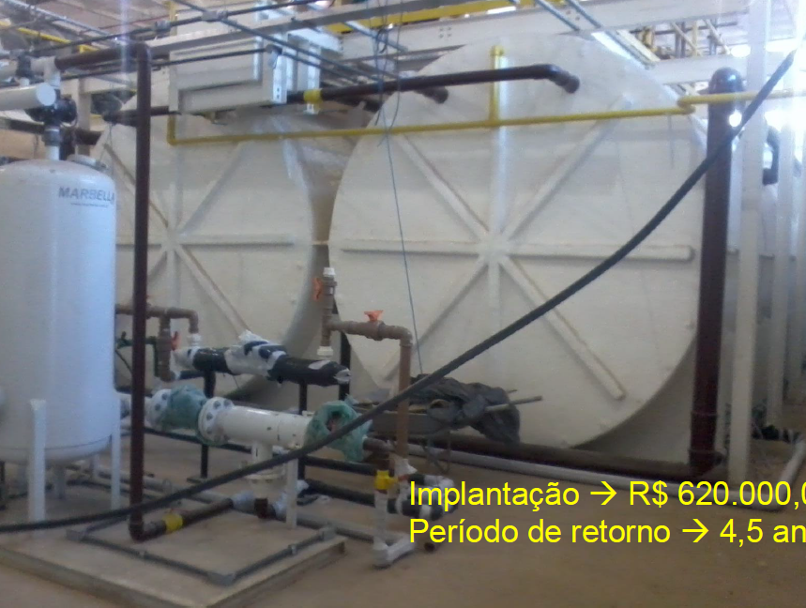

Slide 23
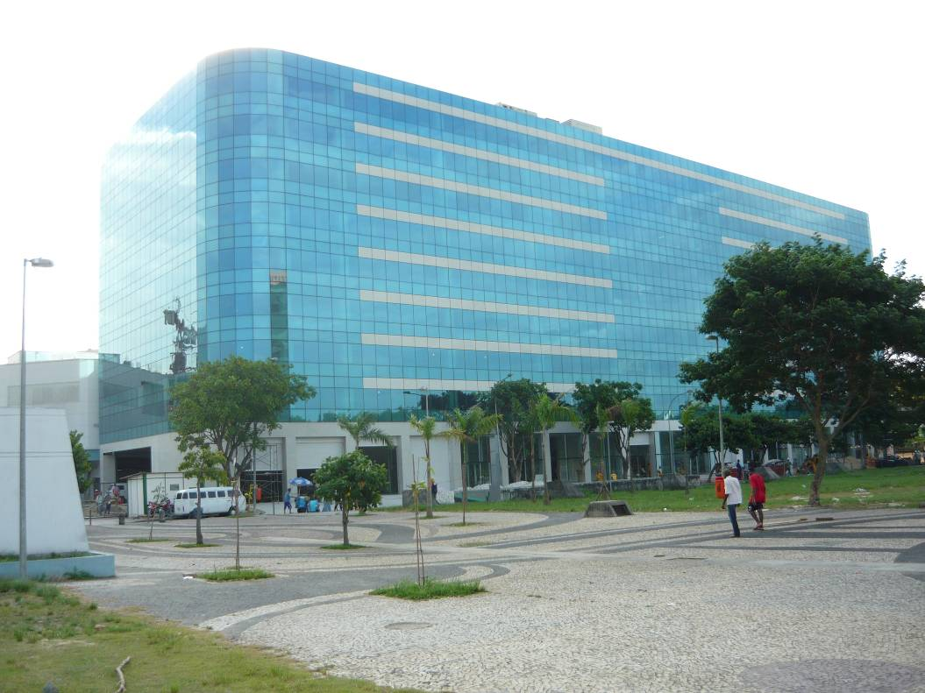


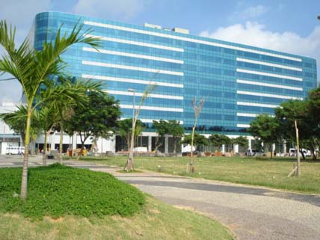
Empreendimento comercial
Ed. Torre Norte – Centro/RJ
Área: 21.500 m²
2 sub-solos e 8 andares
Auto nível de automação predial
IMPLANTAÇÃO: 2008 e 2009

Slide 24
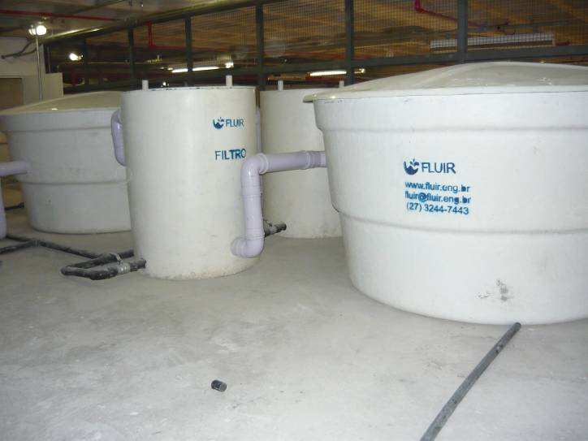
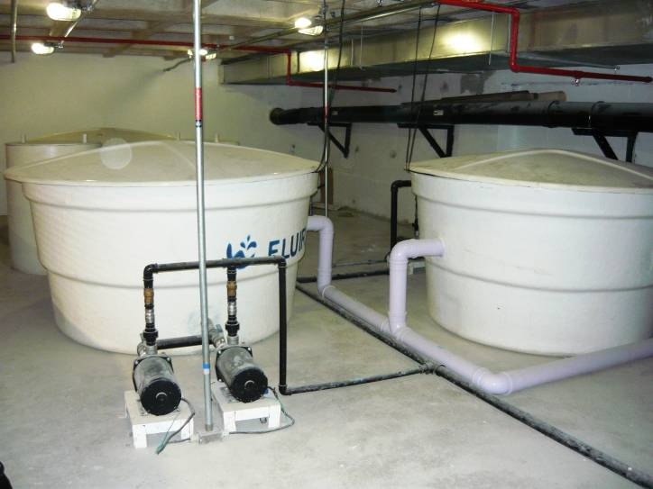
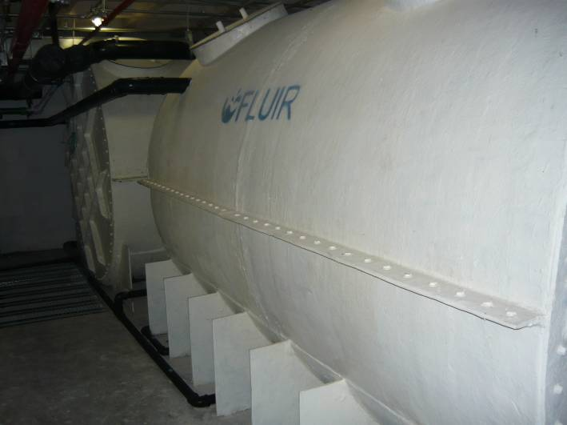
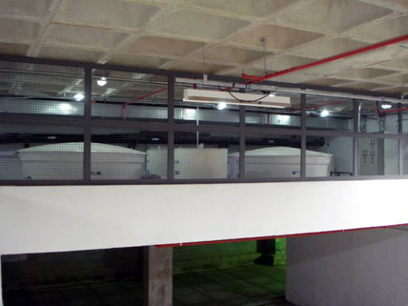

Slide 25
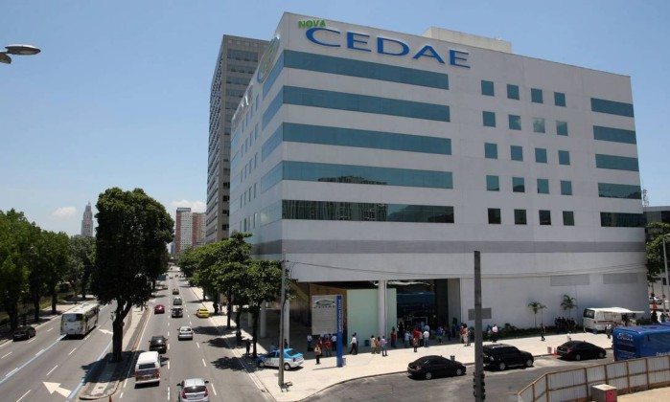
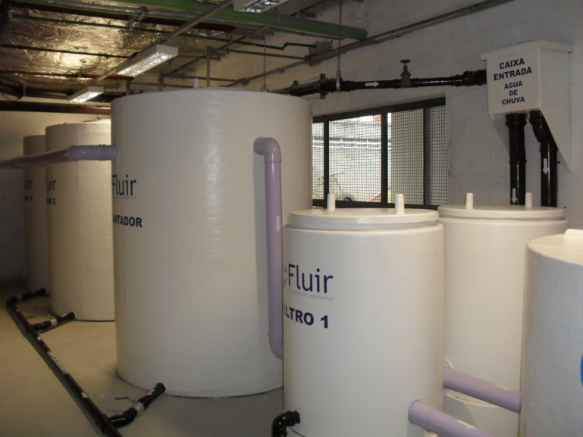
ETAC + EACh → 20 m3/d

Slide 26
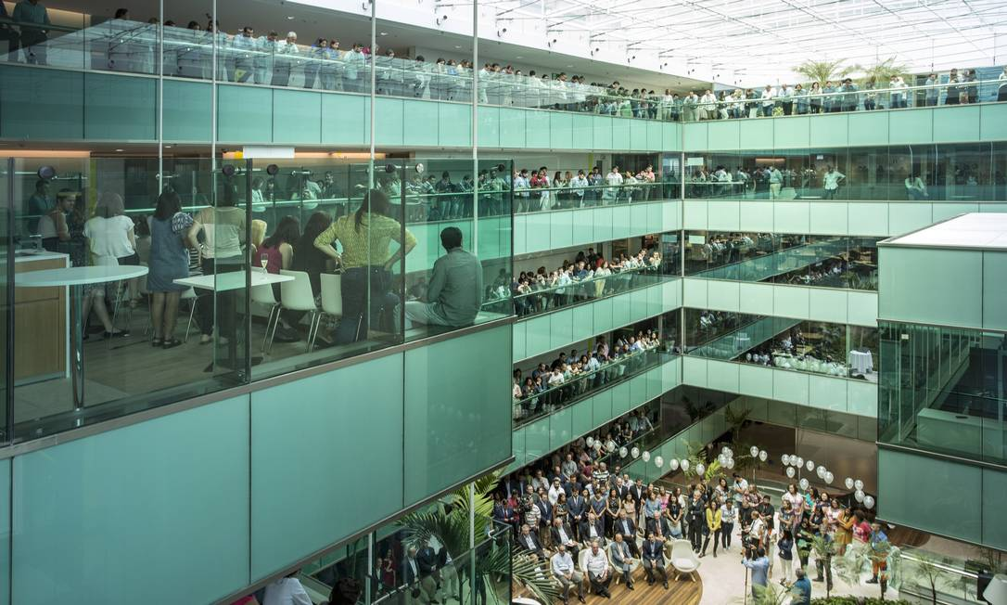

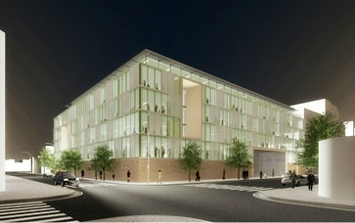
ETAC → 40 m3/d

Slide 27



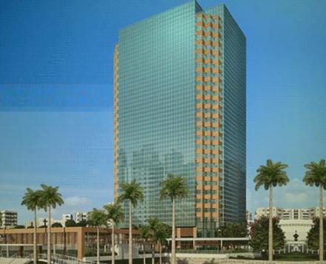
Sede da Petrobras – Salvador BA
→ ETAC: 120 m³/d
→ Reúso em fins não potáveis: ar condicionado, irrigação, umectação de vias.

Slide 28

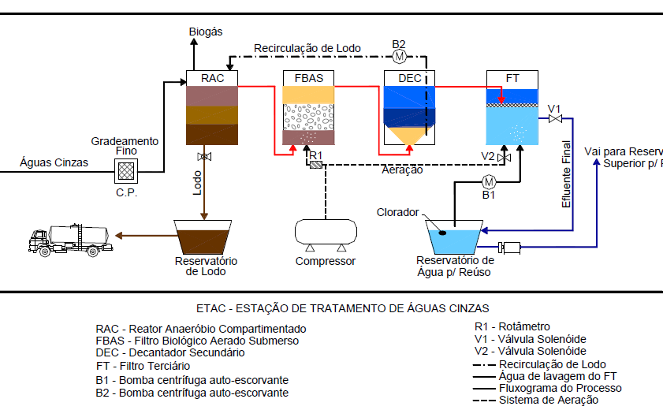
ETAC

Slide 29





Premiações recebidas por desenvolvimento tecnológico

Slide 30
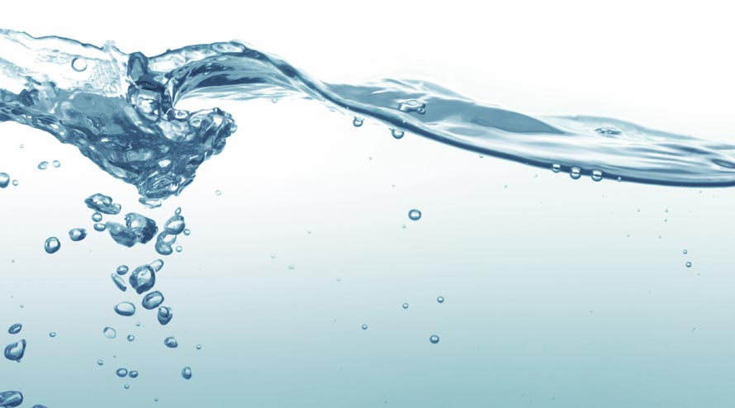
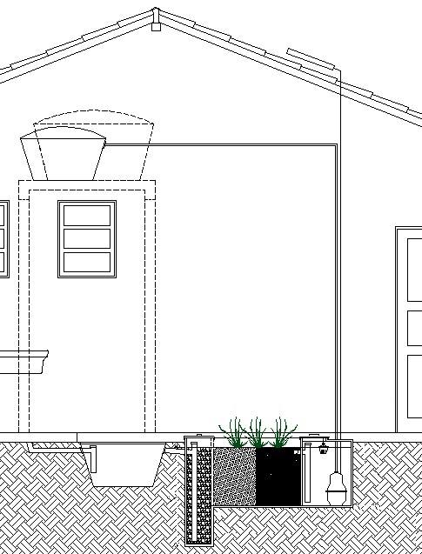
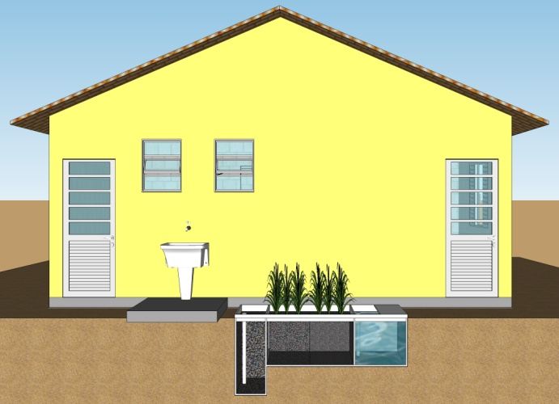
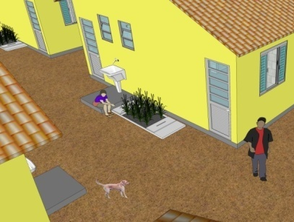
ETAC – CONFIGURAÇÃO E DIMENSIONAMENTO
Sistema descentralizado – reúso local

Slide 31
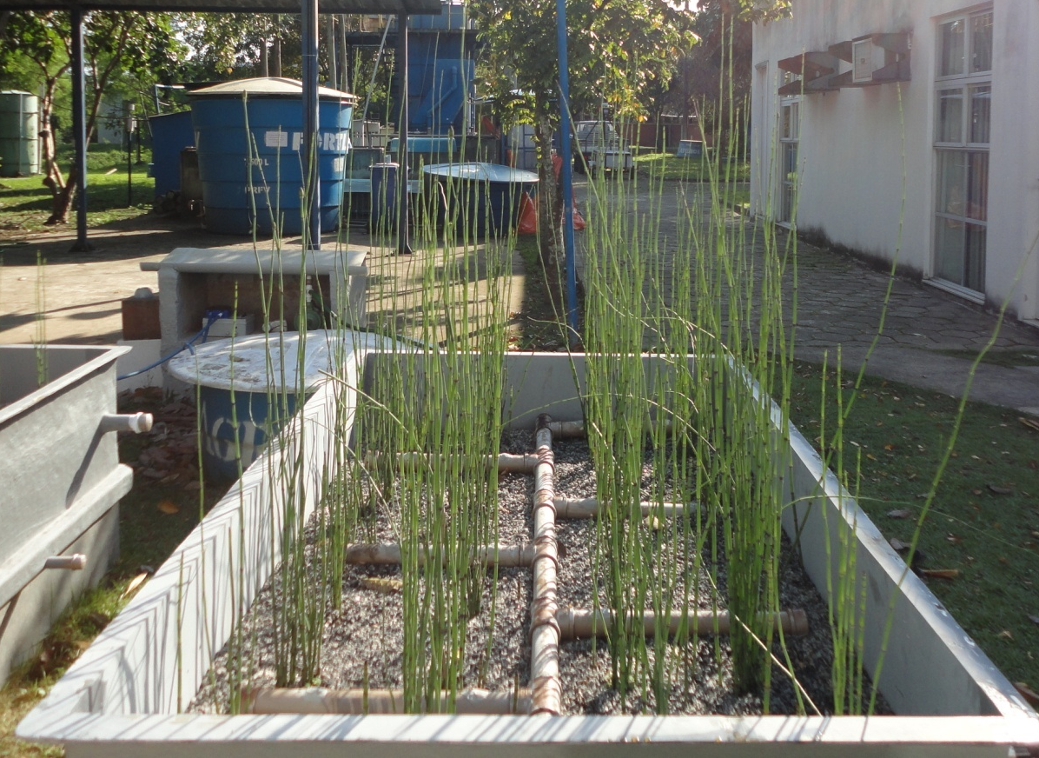
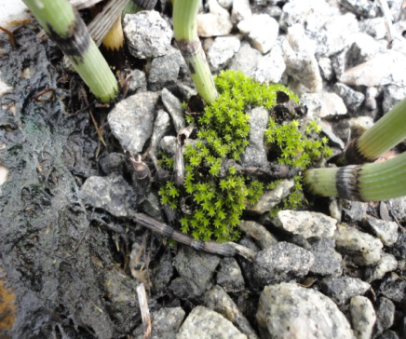
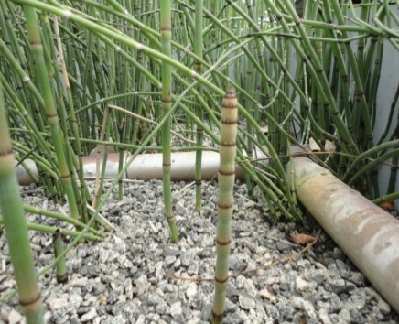
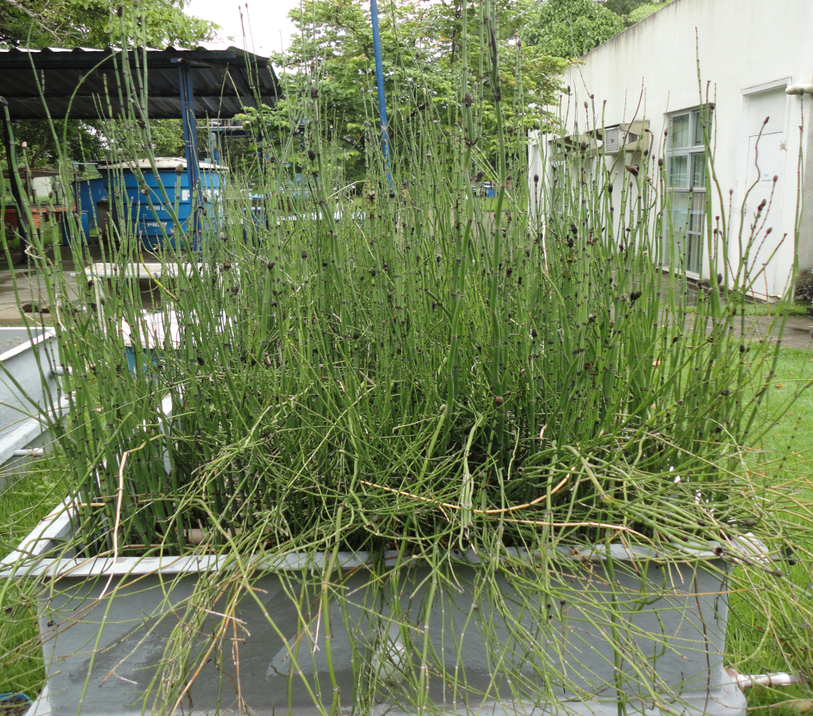
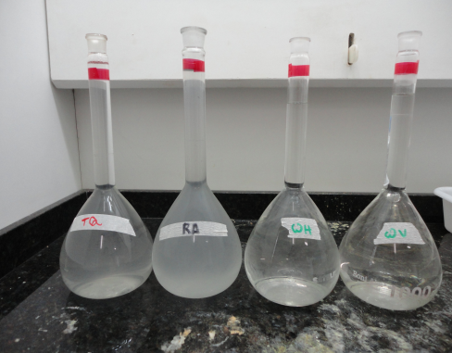
Após 8 meses
Após 18 meses

Slide 32
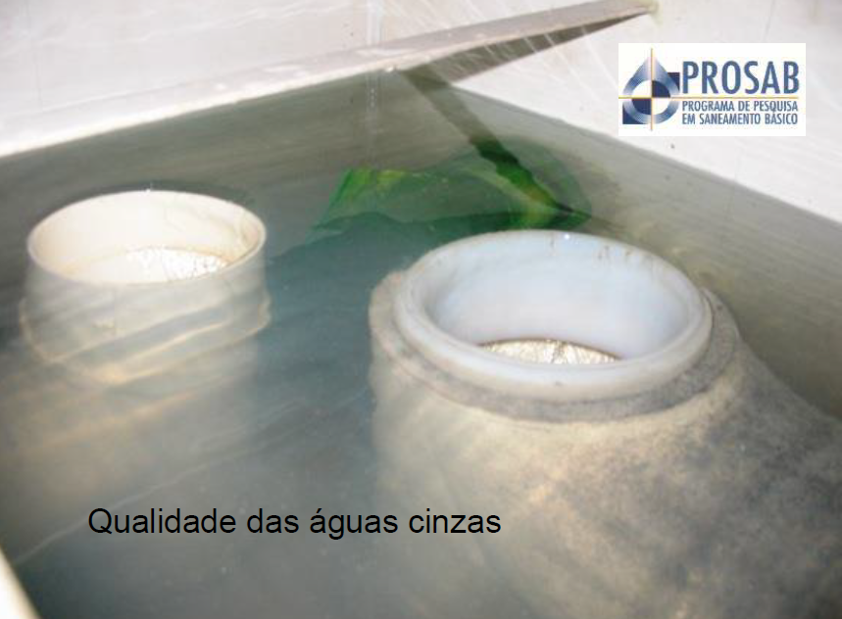

Slide 33
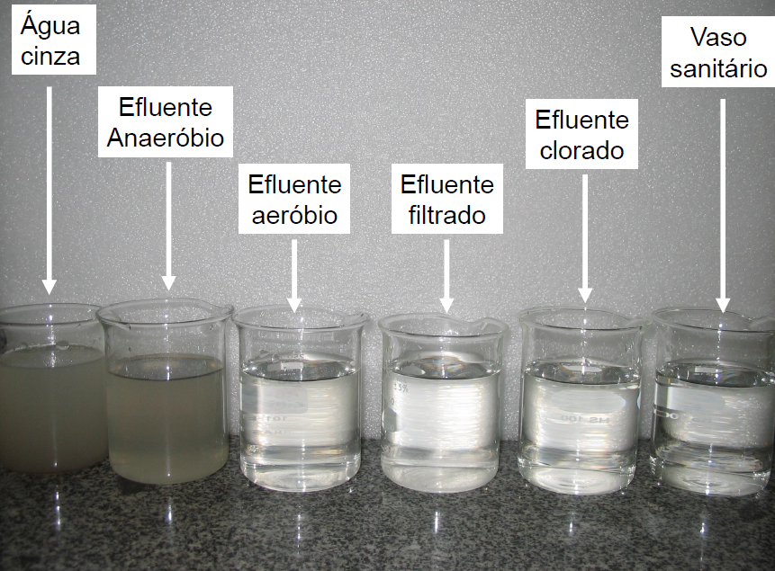

Slide 34
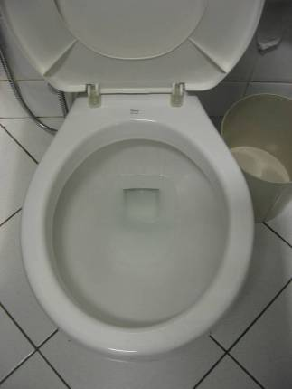
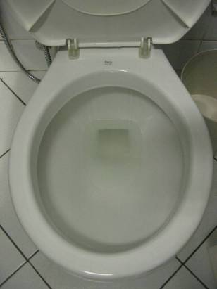
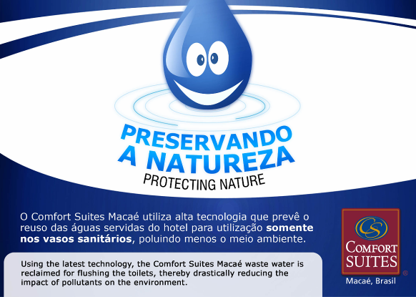
ÁGUA POTÁVEL
ÁGUA REÚSO

Slide 35
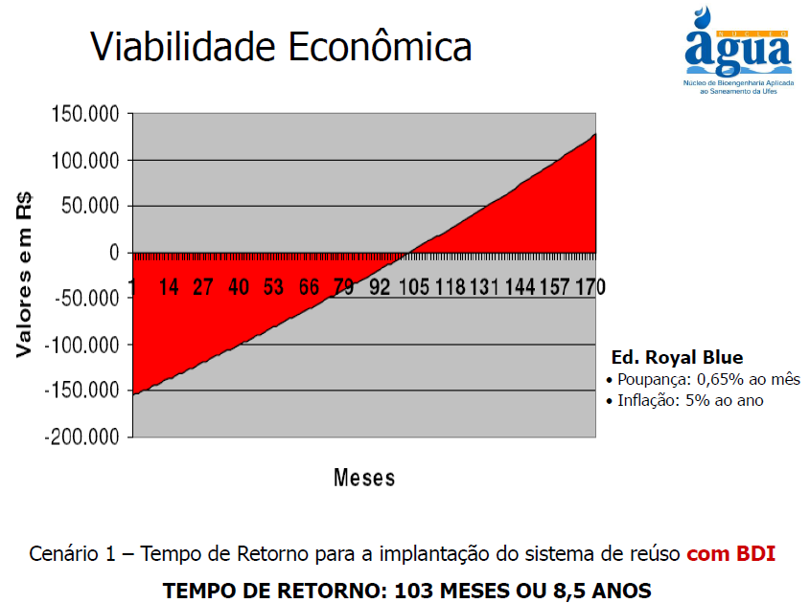

Slide 36

Thiago Keller Franci
Ricardo Franci Gonçalves

Slide 37

Construindo o futuro:
Tempo mínimo de vida útil de um edifício em Vitória (SUNDUSCON): (Fonte: SINDUSCON)
  50 anos
  LEGISLAÇÕES MUNICIPAIS URGENTEMENTE:
  EDIFÍCIOS FLEX (sistema hidrossanitário apto para águas potável e não potável)

Slide 38


Escala Meso → Cidade e bairros

Slide 39


Slide 40

Consumo de energia
0,5 a 1,0 kWh/m3

Slide 41


Slide 42


https://www.aquaportail.com
http://synthesismatters.blogspot.com/

Slide 43

Reúso → tecnologias de tratamento do esgoto

Slide 44




TRANSFERÊNCIA DE TECNOLOGIA
ETE AJMAN → 300 mil hab.
(Emirados Árabes Unidos)
Grande
Metano
10 a 20 m3/1000 hab.d
(9,3 kWh/m3)
Média
ETE REZENDE (RJ)
30 mil hab.
UASB seguido de
Biofiltro Aeróbio (UFES)
Notes:
Grandes ETEs foram construídas a partir dos desenvolvimentos tecnológicos do PROSAB …. A UFES contribuiu muito nesse sentido, gerando a tecnlogia UASB + FBAS ou UASB + BFs, muito utilizada em pequenas e medias ETEs em todo o Brasil.

Slide 45

ETE Atuba Sul / SANEPAR
População = 580 000 hab
Qmed = 1,2 m3/s

Slide 46

ETE Melchior – UASB + Lodo Ativado
População = 1 milhão da hab
UASBs

Slide 47


Sanepar – ETE Sul Londrina (224.000 hab)
Itabira – MG (60.000 hab)

Slide 48



Slide 49


Slide 50



O.M.S.
USEPA

Slide 51



Slide 52



Slide 53


Slide 54
CONFEA - CREAs
Conclusão
Conservar Água = Conservar Energia
BRASIL → entendimento precário do problema
Escalas de planejamento: Macro, meso e micro
Legislações Municipais → Edifícios FLEX
  Equipamentos economizadores
  Água potável e água não potável (Reúso)
Rever a política de tarifação da água no país
Tecnologia apropriada → PROSAB

Slide 55
Ricardo Franci Gonçalves
Universidade Federal do Espírito Santo
Fluxo Máquinas e Equipamentos Ltda. EPP.
rfg822@gmail.com
Fone: (27) 99293 9992

